Slide 1
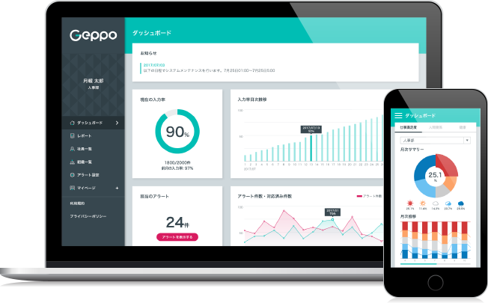



月次推移レポート
ご利用状況の振り返り

Slide 2





ご導入目的について
ご導入目的
離職の未然防止
きっかけ
原因のわからない離職が増えていた
今のご状況
従業員のコンディションが把握でき、事前にフォローできるようになった
新しい発見価値
特に若手でコミュニケーション課題がある
現状のGeppoへの
評価
大変良い
良い
普通
悪い
大変悪い
Copyright © Human Capital Technology Co., Ltd. All rights reserved.
2

Slide 3
サマリー
Geppoご利用状況を時系列で振り返ります
運用状況推移
回答率
回答率は○○％近くで推移（〇月から低下傾向）
コメント率
コメント率は○○％で推移（〇月から低下傾向）
アラート発生率
アラート発生率は○○％で推移（開始から安定して推移）
対応完了率
対応完了率は○○％（～）
スコア推移
総合スコア
総合スコアは〇月が最も低い（○○部署が他と比べて低い）
各スコア
健康のスコアがほかのスコアより低い（特に若年で低い）
追加質問
eNPSは〇月から上昇傾向
回答率、コメント率ともに低下傾向にあります。
改めてGeppo運用の目的を周知をして活用していきましょう。
Copyright © Human Capital Technology Co., Ltd. All rights reserved.
2

Slide 4
運用状況推移
Copyright © Human Capital Technology Co., Ltd. All rights reserved.

Slide 5
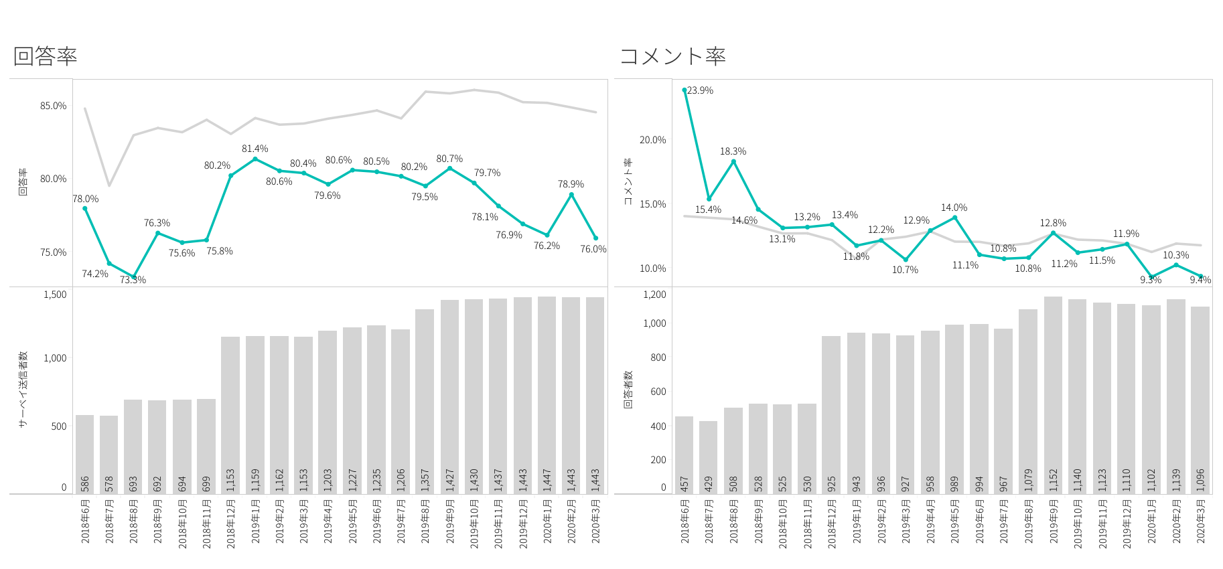
回答率/コメント率推移
～～
～～
Copyright © Human Capital Technology Co., Ltd. All rights reserved.
4

Slide 6
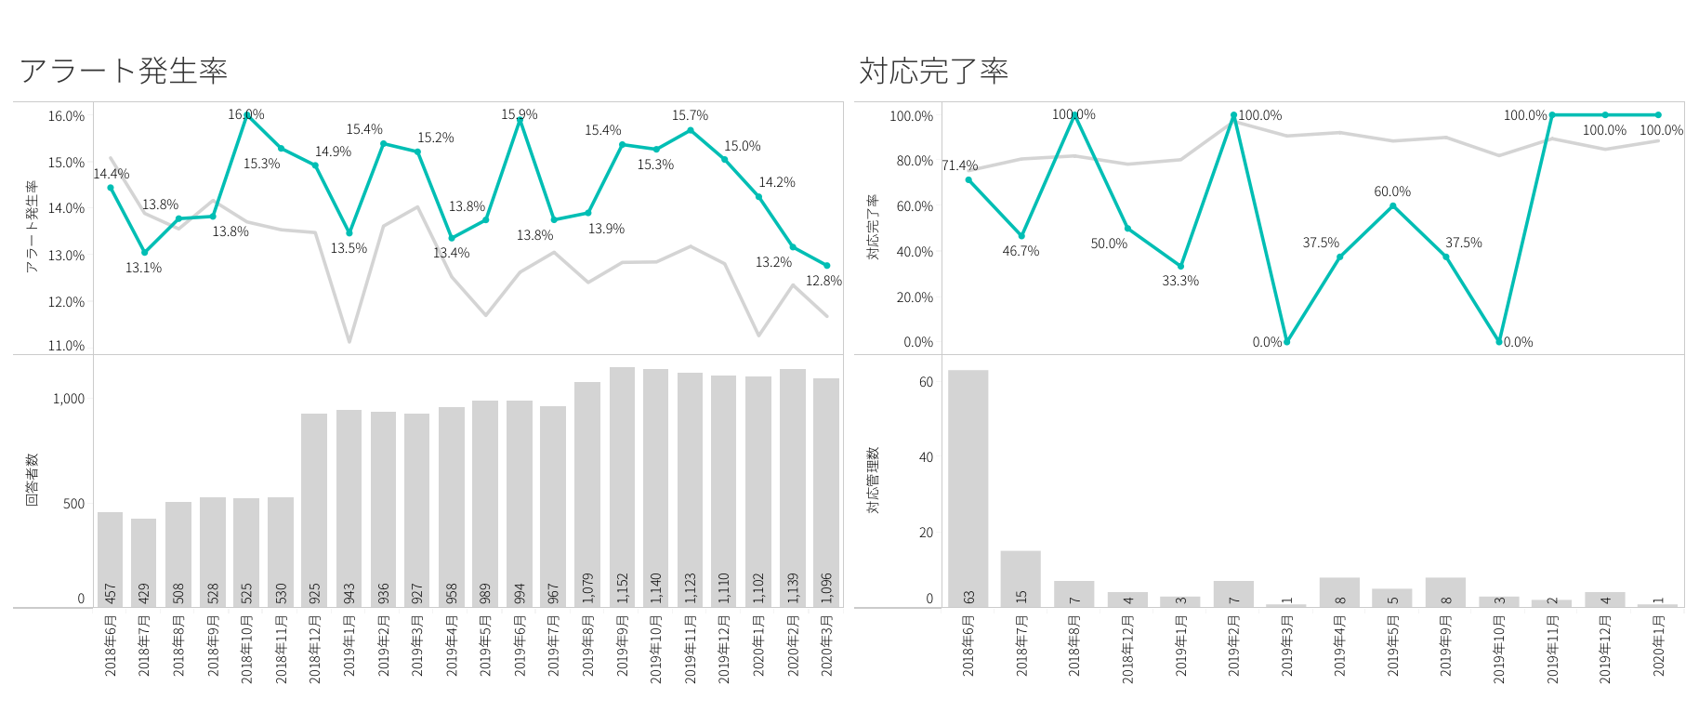
アラート発生率/対応完了率推移
～～
～～
Copyright © Human Capital Technology Co., Ltd. All rights reserved.

Slide 7
全体スコア推移
Copyright © Human Capital Technology Co., Ltd. All rights reserved.

Slide 8
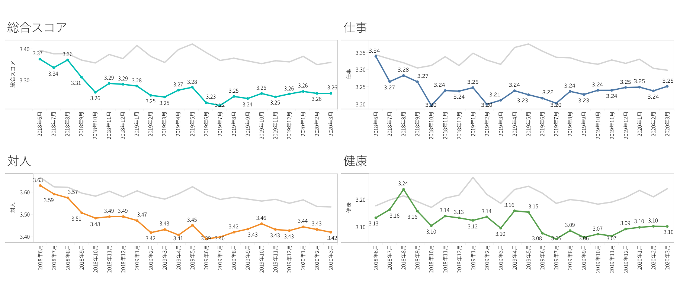
総合スコア/各スコア別推移
5
4
3
2
1
～～
～～
Copyright © Human Capital Technology Co., Ltd. All rights reserved.
8

Slide 9
組織別スコア推移
～～
～～
※組織別スコア推移は別紙にて参照
Copyright © Human Capital Technology Co., Ltd. All rights reserved.
9

Slide 10
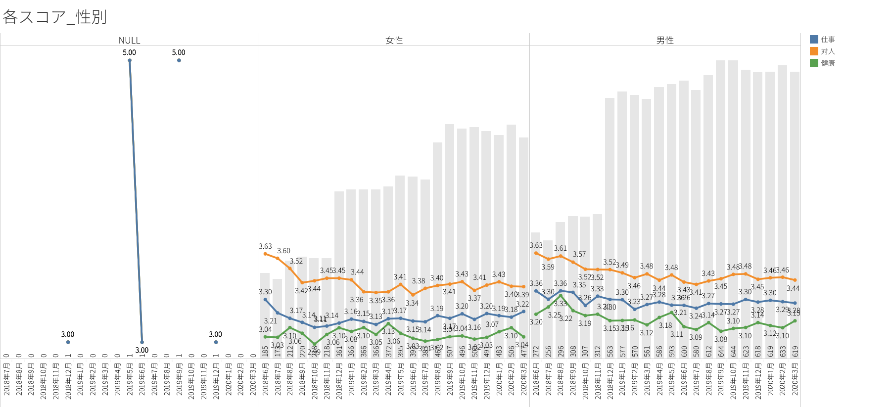
各要素別スコア推移（性別）
～～
～～
Copyright © Human Capital Technology Co., Ltd. All rights reserved.
10

Slide 11
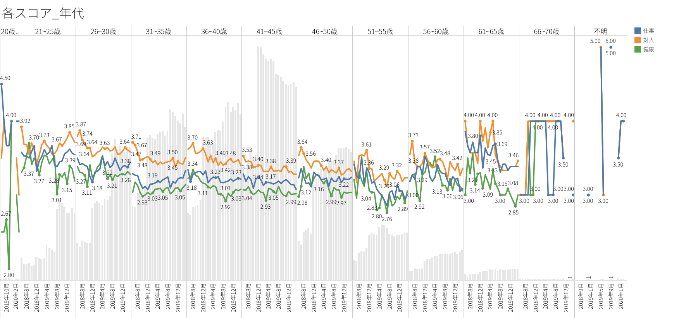
各要素別スコア推移（年代）
～～
～～
Copyright © Human Capital Technology Co., Ltd. All rights reserved.
11

Slide 12
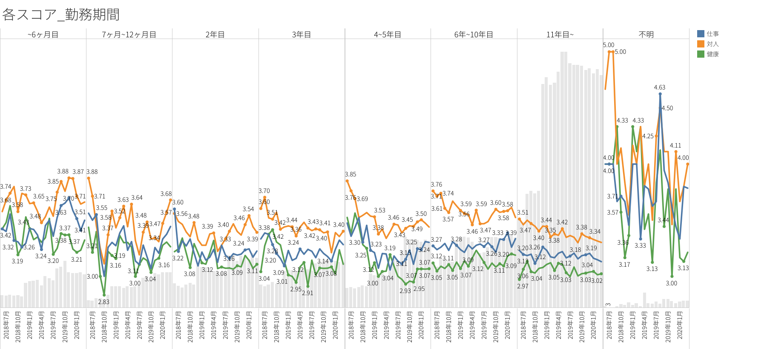
各要素別スコア推移（勤務期間）
～～
～～
Copyright © Human Capital Technology Co., Ltd. All rights reserved.
12

Slide 13
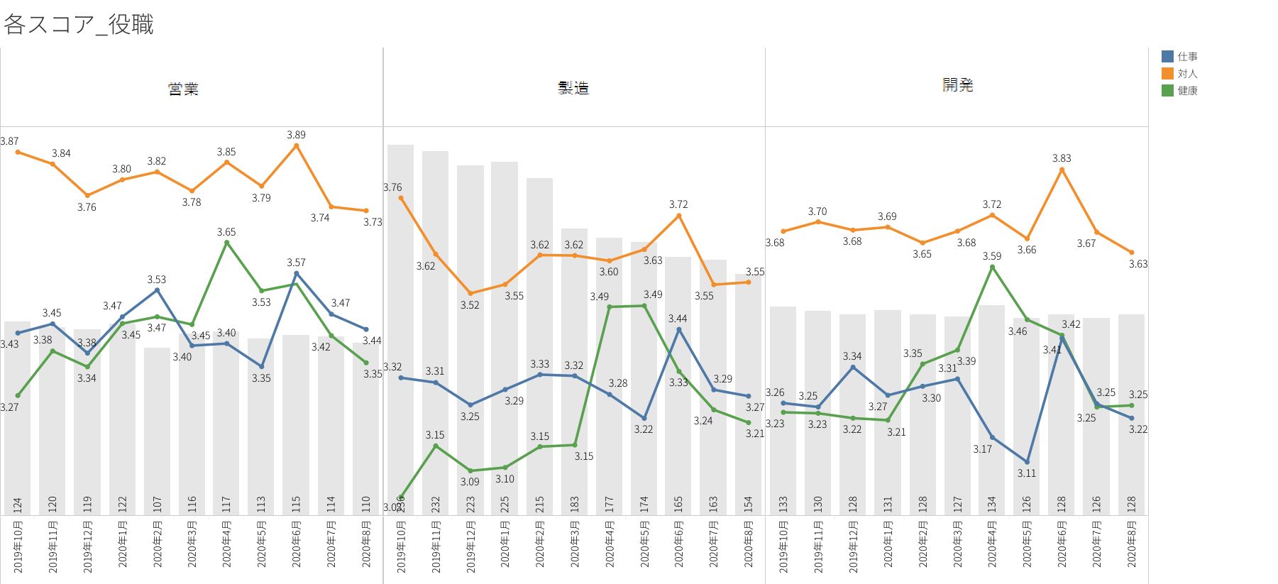
各要素別スコア推移（役職）
～～
～～
Copyright © Human Capital Technology Co., Ltd. All rights reserved.
13

Slide 14
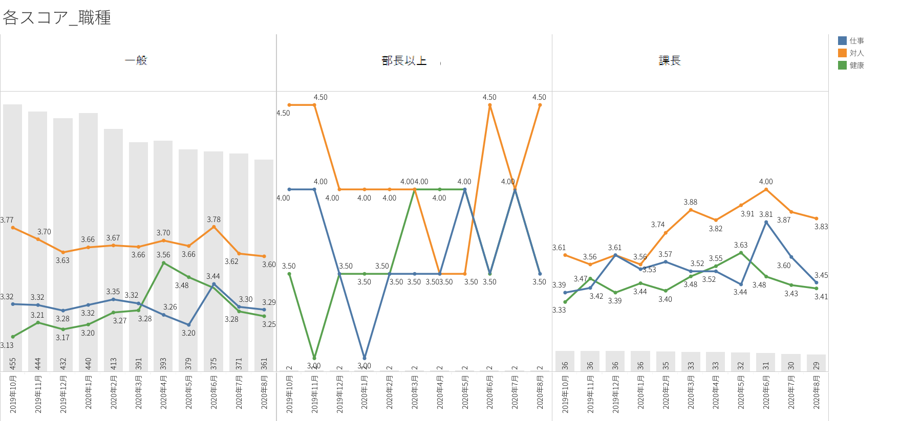
各要素別スコア推移（職種）
～～
～～
Copyright © Human Capital Technology Co., Ltd. All rights reserved.
14

Slide 15
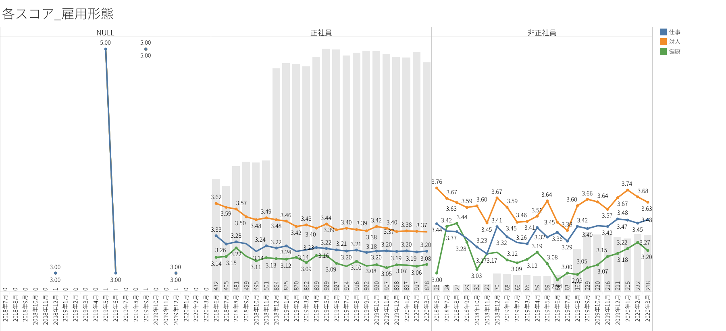
各要素別スコア推移（雇用形態）
～～
～～
Copyright © Human Capital Technology Co., Ltd. All rights reserved.
15

Slide 16
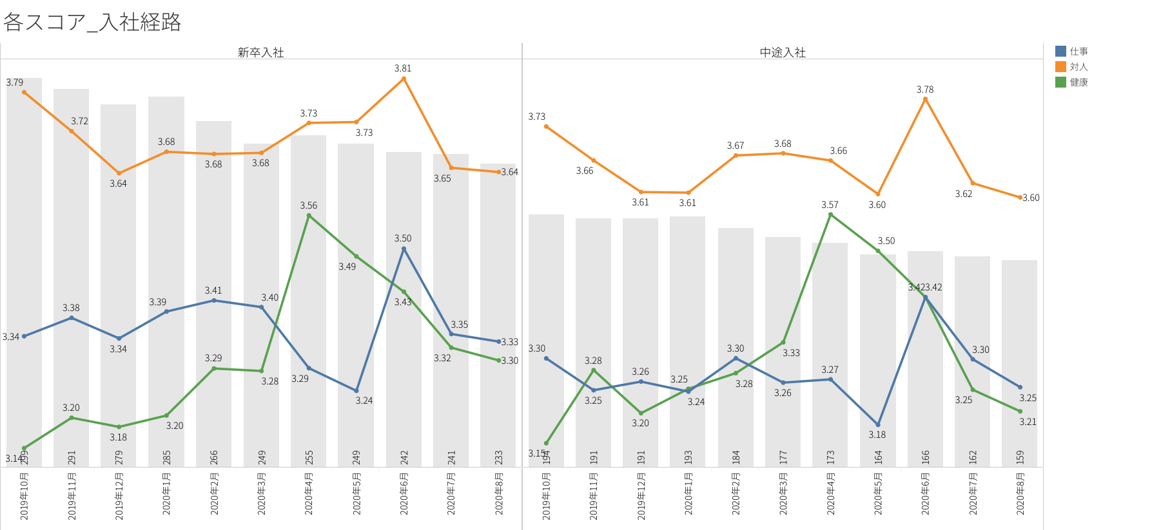
各要素別スコア推移（入社経路）
～～
～～
Copyright © Human Capital Technology Co., Ltd. All rights reserved.
16

Slide 17
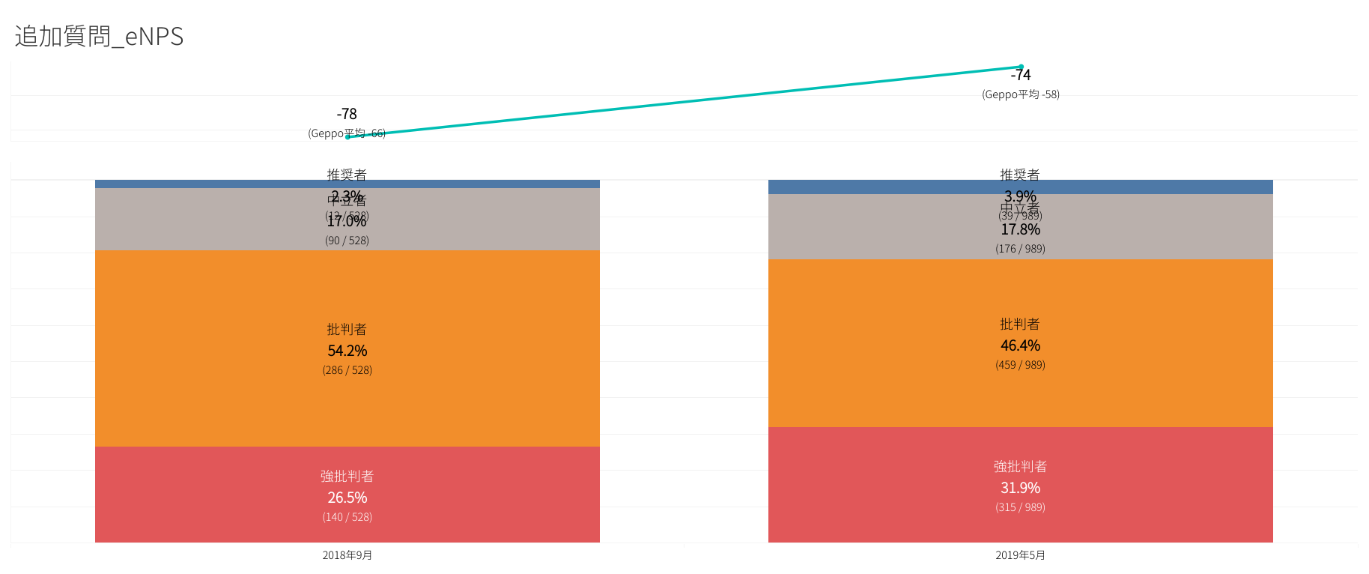
追加設問（eNPS）
～～
～～
Copyright © Human Capital Technology Co., Ltd. All rights reserved.
17

Slide 18
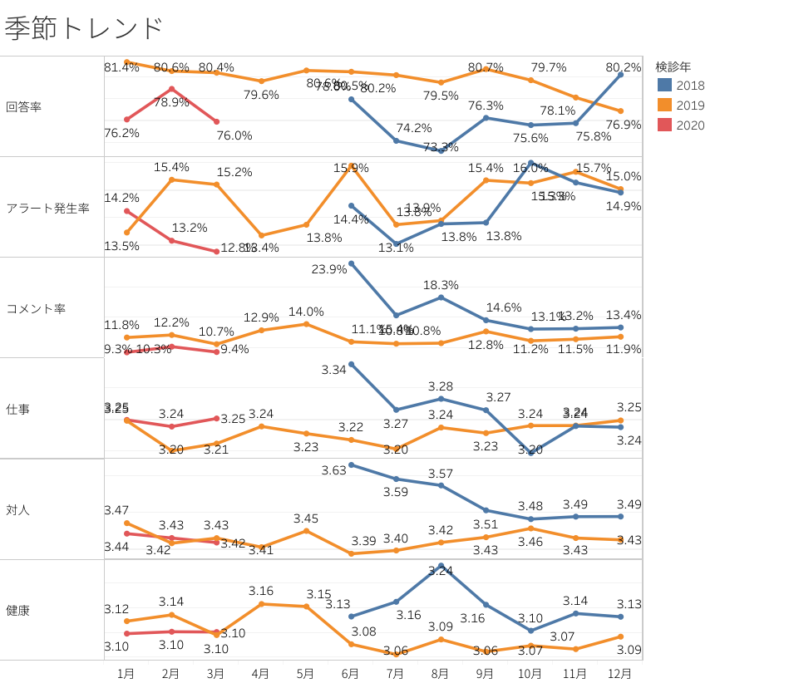
時系列比較
～～
～～
Copyright © Human Capital Technology Co., Ltd. All rights reserved.
18

Slide 19
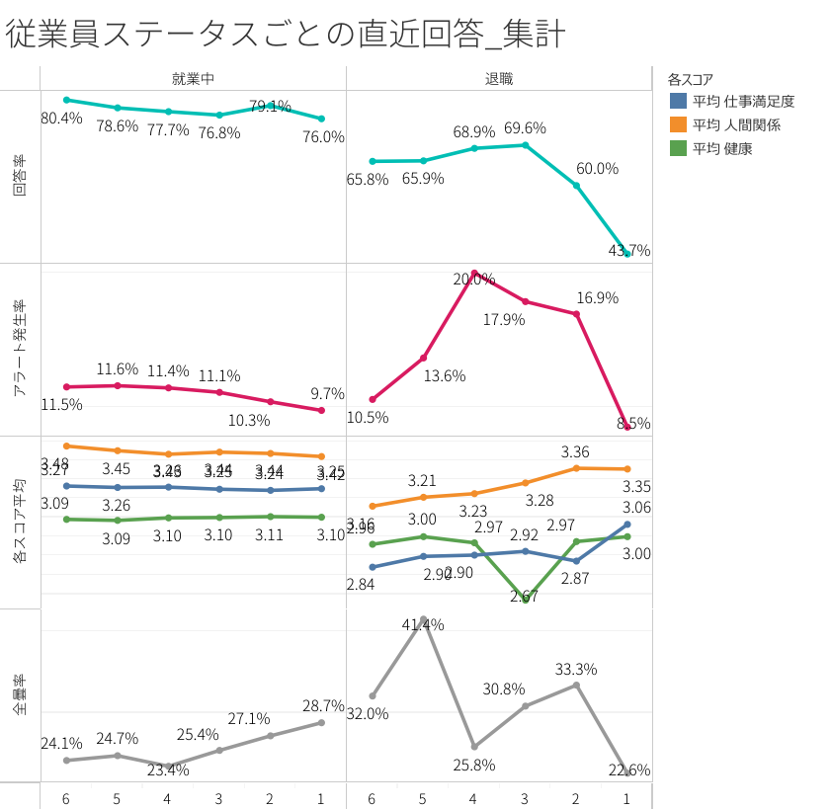
従業員ステータスごとのスコア
～～
～～
Copyright © Human Capital Technology Co., Ltd. All rights reserved.
19

Slide 20
個人の推移
Copyright © Human Capital Technology Co., Ltd. All rights reserved.

Slide 21
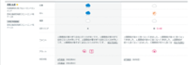
アラートからの復活者一覧
要因
対策
・入社してから半年がたち、自分の今後のキャリアについて不安になっていた
・一度部長から声をかけてもらい○○部の××さんを紹介。似た境遇の話を聞き、悩みが解消された模様。
ここにアラート振り返りレポートを貼ってください
・～
・～
・～
・～
Copyright © Human Capital Technology Co., Ltd. All rights reserved.
21

Slide 22
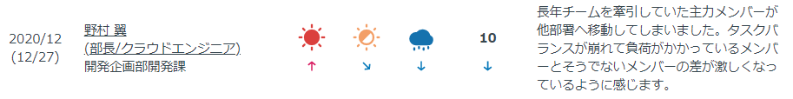
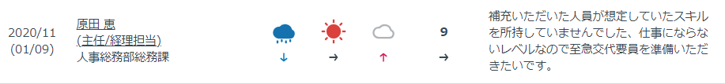
コメント
申し入れ事項
統括部間のメンバー構成の検討が必要と思われます。
採用アンマッチが起こっています。人事部にフィードバックが必要です。
ここに経営陣の協力を必要とする内容を貼ってください
Copyright © Human Capital Technology Co., Ltd. All rights reserved.
22

Slide 23
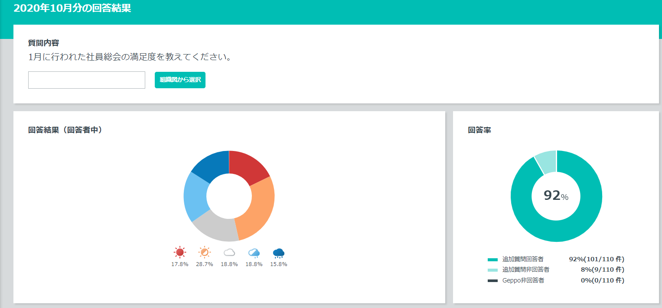
4問目
1月の社員総会に対しての従業員の評価を測るための追加設問を設定
ポジティブ評価の割合は5割弱となった
ここに経営陣の関心のあるテーマでの4問目結果を貼りましょう
Copyright © Human Capital Technology Co., Ltd. All rights reserved.
23

Slide 24
Geppo担当者考察
Geppoは社員とのコミュニケーションきっかけとして機能する
（部長間でもGeppoきっかけで部下と話せるようになったとの声が多数寄せられている）
想定外の従業員からのアラートも数件あり（Geppoがあったことで気づけたケースも出ている）
従業員のコンディション上下には社内のイベントなど時期的要因が関係していると考えられる
今後もアラート発生後のアクションを確実に実施していくことで、組織の改善が見込まれる
数値だけではなく面談や日々Ｇｅｐｐｏを確認する中で感じるGeppo担当者としての考察や、今後の意気込み等を記載しましょう。
（定性情報を入れることで説得力が増します。）
Copyright © Human Capital Technology Co., Ltd. All rights reserved.
24

Slide 25
【参考】Geppo説明
Copyright © Human Capital Technology Co., Ltd. All rights reserved.

Slide 26
1.実施目的
現状
まずは、従業員の個々のコンディションをリアルタイムに把握できる状態を作ります
従業員が安心して働ける環境を整えることが、事業成長にもつながると思っています
日常のコミュニケーション不足から、個々の悩みに気づけず、退職までになんの対応も取れないまま予期せぬ退職が増えている
理想
従業員と適切なコミュニケーションが取れ、悩みに対応でき、パフォーマンスを保つことができる状態を作ることで、理由のわからないびっくり退職、びっくり休職の数を減らしていく

Slide 27
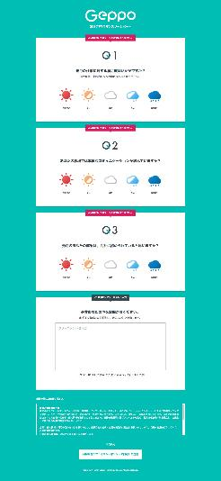
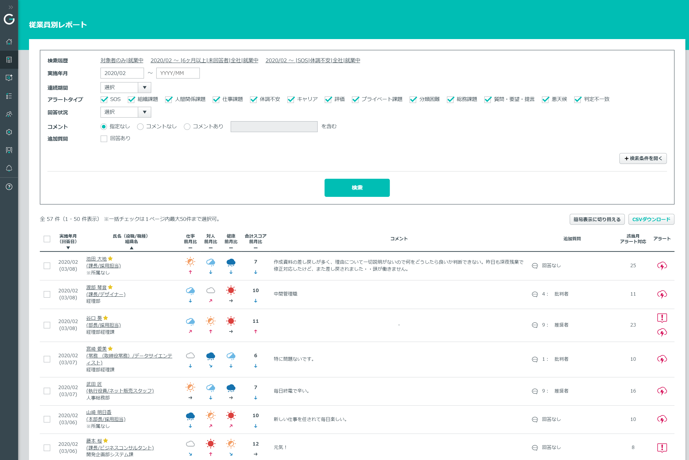





2.Geppo運用体制
回答者
（非正規社員を除く全社員）
直属上長
部長
（限定管理者）
人事部（Geppo事務局）
（全体管理者）
毎月1回
Geppoから送られてくる
アンケートに回答
自分の組織配下の従業員の回答を確認
・全従業員の回答を確認し全体管理
・登録情報のメンテナンス
・経営層への定期的なGeppo活動報告
部下の回答は
原則閲覧不可
アクション対象となった場合は面談などを受ける
アクション実施
アクション助言
アクションの記録
アクションの進捗確認

Slide 28
3．対象者および開示範囲
取り組みについて従業員の信頼を得ることが重要です
対象者
開示範囲
従業員の本音回答を引き出すため、
開示範囲は事務局および●●以上に限定して
運用していきます。
回答やコメントは機微な情報となるため、
本人の許可なしに閲覧可能者以外に開示しない
ということを遵守願います。

Slide 29
4.運用スケジュール
入社時
毎月1日or15日
配信から2週間後期限
配信から3週間後
配信から4週間後
次月
Geppoシステム
（HCT社）
Geppoの回答案内を送付
Geppoから未回答者に対しては2営業日に1回計4回督促配信
Geppo事務局
Geppoの説明
新卒＞研修中に
キャリア＞入社日に
Geppo管理画面より
フォロー状況確認
↓
未対応についての督促
月次の総括
↓
経営層へのレポート作成
部長以上＋事務局で
Geppo会議
回答者の所属組織
本部長
Geppo管理画面にログインし、アラートおよびコメントを確認
↓
各本部でフォロー者を決定し
対応を実施
事業部長
部長
本人の開示OKの場合
必要に応じて連携
直属上長
必要に応じて対応
回答者
本人
Geppoの説明を聞く
Geppoに回答
未回答者はリマインドで回答

Slide 30
「Geppo」概要
従業員は毎月たった３問の設問（＋α）に回答するだけであるため、従業員に負荷をかけずに、毎月高い回答率を維持することが可能です。
3問の
設問
サーベイによって判明した課題や、その対応までを管理する機能を搭載しており、対応の履歴管理をウェブ上で一元管理することが可能です。
サーベイ
対応管理
対応
管理
＋
オペレーション
回答配信や促進、未回答者への入力アラートなど、サーベイによる手間のかかる作業を弊社オペレーションで解決し、作業負荷を最小限に抑制します。
オペレーション
回答促進
回答配信
アラート

Slide 31

従業員の回答画面
従業員画面
Geppoでは入力率を高めるため、
ログイン不要かつ、天気マークで回答することができ、
従業員の方にかんたんに回答できる
メールでURLを送付
Q1
仕事
仕事に対する満足度はいかがですか？
Q2
対人
あなたの職場の人間関係は良好ですか？
Q3
健康
最近、よく眠れていますか？
フリーコメントも記入可
回答方法（5段階で回答）

Slide 32
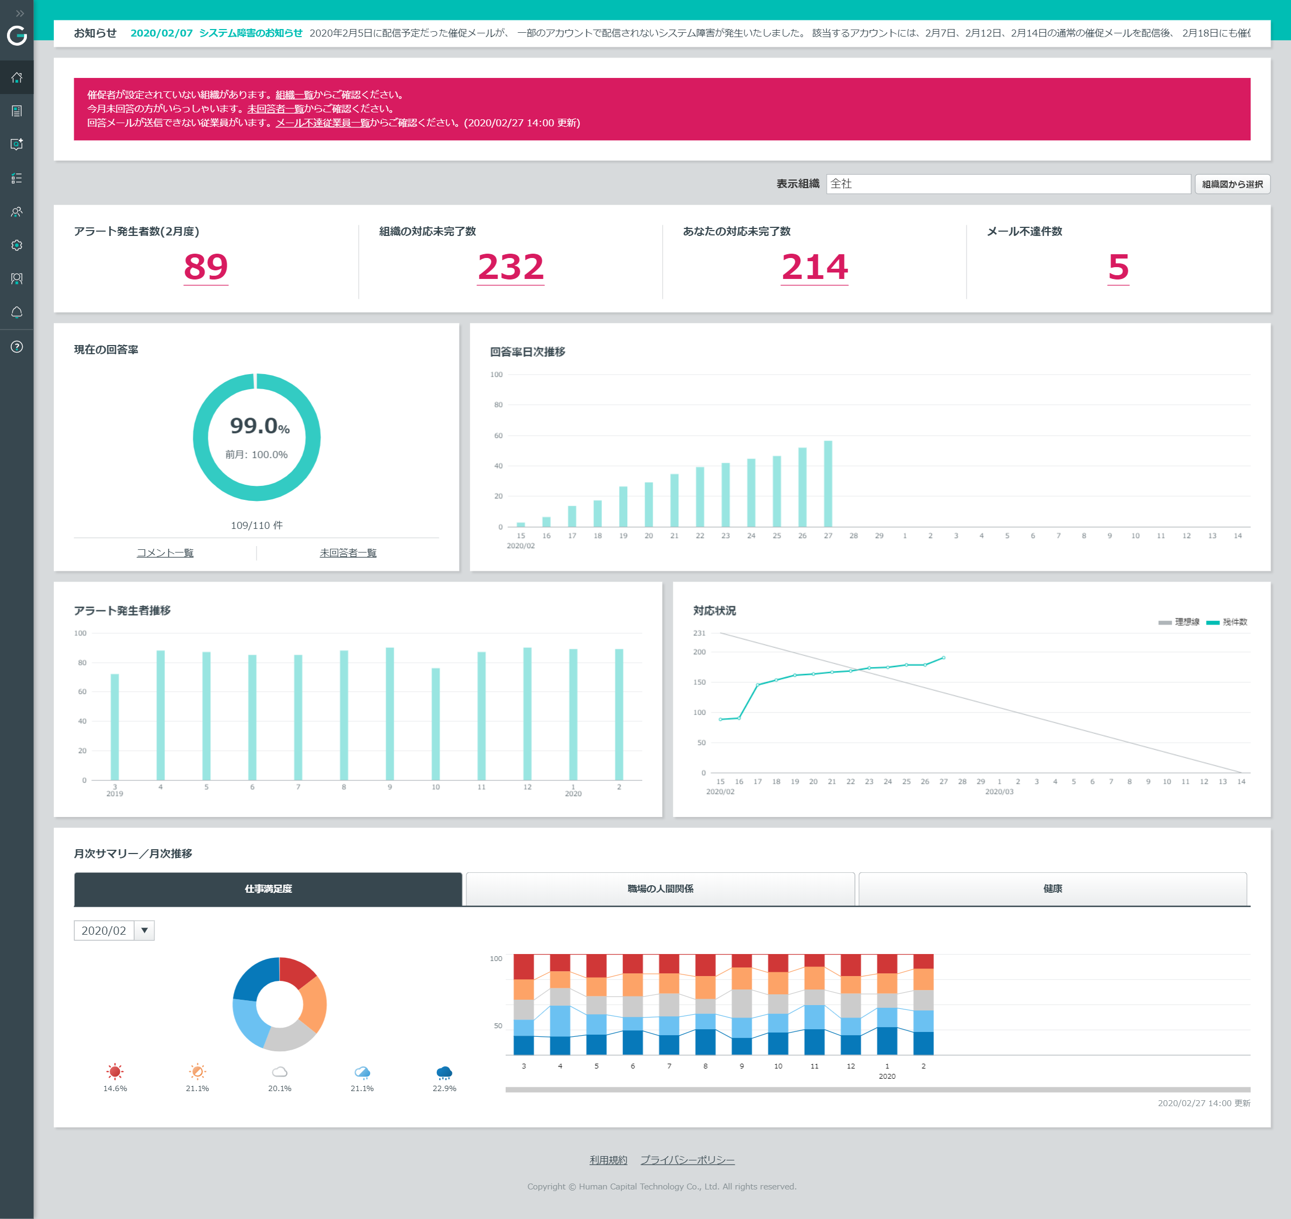


管理者ダッシュボード
回答が始まったら、回答内容や状況を随時アップデートする、
ダッシュボードから従業員の回答を確認します
管理者画面
Geppoダッシュボードで閲覧可能な項目
アラート
発生者数
組織の
対応
未完了数
あなたの対応
未完了数
メール
不達件数
回答率
アラート件数推移
対応状況
月次推移
アラート
件数推移
月次
サマリー

Slide 33
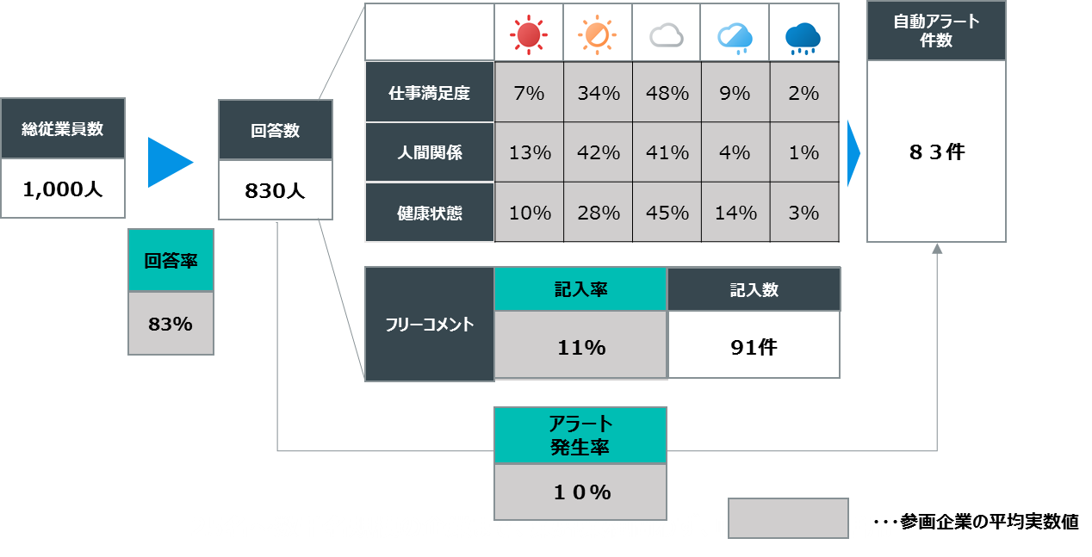
回答～アラート検出まで
「打てば響く」状態を保たないと従業員の回答はマンネリ化していきます。
Geppoに回答することによって悩みが解決されるという、従業員の信頼を獲得できるよう、アクションまでしっかり運用を回していく必要があります。

